Slide 1
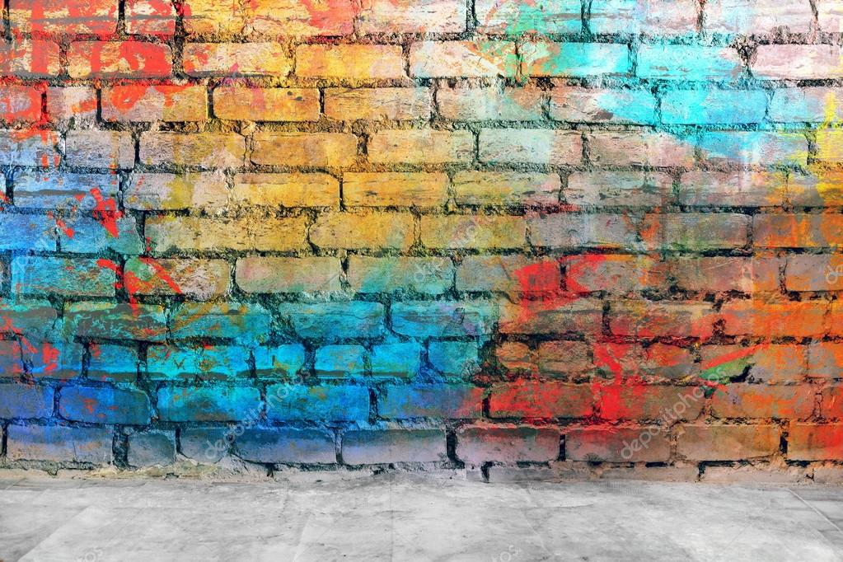
Un mural, una historia
Tres murales, tres artistas, tres historias

Slide 2
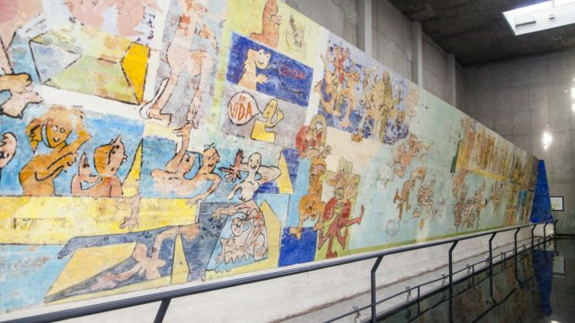
“El primer gol del pueblo chileno”
1971
Roberto Matta
Mural realizado por el destacado artista chileno Roberto Matta y las Brigadas Ramona Parra (BRP) a fines del año 1971. Éste posee un tamaño aproximado de veinticinco metros de largo, por cuatro de alto y se encuentra ubicado sobre un muro (diseñado por el mismo Matta) emplazado en un costado de la piscina municipal de la comuna de La Granja, en Santiago. El mural fue elaborado como forma de celebrar el primer aniversario del gobierno de la Unidad Popular.
Memoria Chilena

Slide 3
Paisajes Comunes
2019
Mono González
Mural pintado en la combinación de las Líneas 2y 6 del metro de Santiago.
En este verás la relación del hombre y la naturaleza, y la libertad de los pájaros en distintos niveles, ya que el mural va siguiendo la escalera que separa a ambas líneas (…)
Pintó en colores negros, blancos y grises, para aprovechar el mismo tono que le entregaba la pared en la que lo diseñó.
Ahí notarás fácil, por ejemplo, caras, plantas y flores de distintas formas que en su conjunto hacen un hermoso relato del valor de la naturaleza.

Slide 4
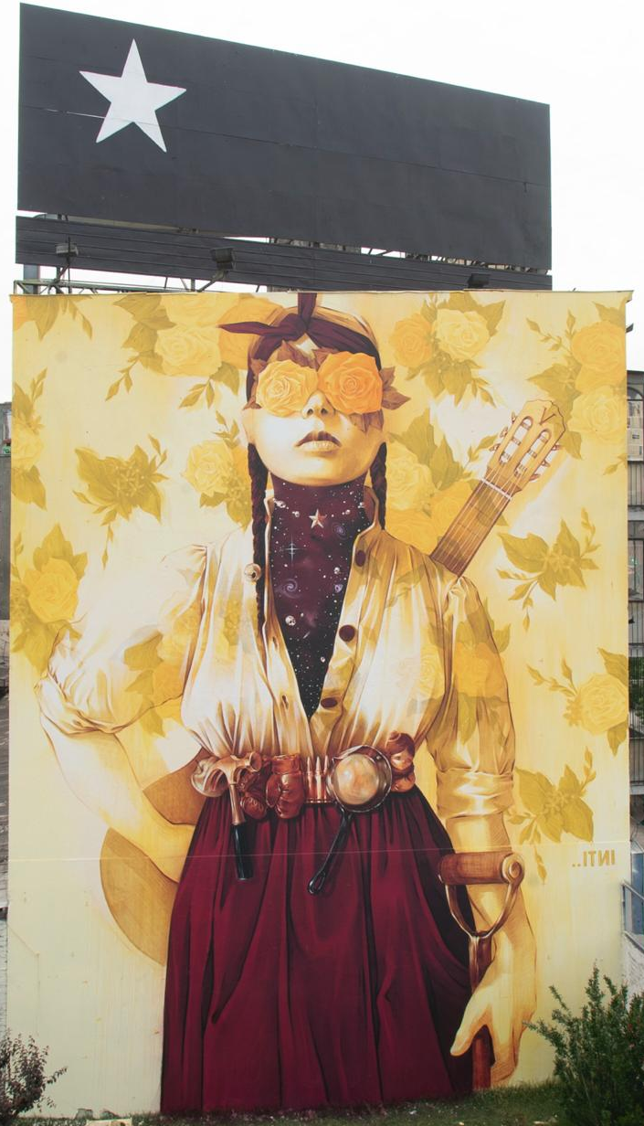
“Primavera Insurrecta”
2019
Inti
“En un principio buscaba recordarnos lo indispensable de la mirada femenina en los procesos sociales que vivimos, pero los días fueron tomando más sentido frente al movimiento espontáneo y transversal de la ciudadanía. Tanto el título como los elementos que visten la figura femenina mutaron en función del pulso de caos y desobediencia civil que vivimos los primeros días de movilizaciones, seguido por un carnaval de demandas sociales que esperaban su momento para convertirse en una sola; Dignidad! Un grito que de no haberse visto acompañado de insurrección nunca habría sido escuchado. Un grito representado en herramientas de lucha y nuestras demandas en una mirada utópica de todo Chile”
Inti, Diario El Mostrador

Slide 5
Links de interés
http://www.memoriachilena.gob.cl/602/w3-article-92578.html
https://www.elmostrador.cl/cultura/2019/11/01/muralista-inti-realiza-nuevo-mural-en-chile-que-retrata-el-despertar-de-chile/
https://finde.latercera.com/cultura-pop/mural-del-mono-gonzalez-franklin/

